Slide 1
Save My home
2013180024 윤도균
2013180040 지성인

Slide 2
목차
컨셉 ……………………………………………………………………………….3~9
플레이 ………………………………………………………………………….10~20
인터페이스 …………………………………………………………………….21~25
역할 분담 …………………………………………………………………………..26
개발 일정 ………………………………………………………………………27~28
참고 문헌 …………………………………………………………………………..29

Slide 3
제작 목적
컨셉
Save My home
Unity Engine을 이용한 1인칭 2인용 슈팅 디펜스 게임 개발 연구
Unity 셰이더를 이용한 렌더링 연구
A* 알고리즘을 이용한 AI 개발 연구
IOCP 소켓 입출력 모델 서버 개발 연구 + 데드레커닝 기법 연구

Slide 4
개발 환경
컨셉
Unity Engine
Visual Studio 2017
Photoshop
3D Max
GitHub

Slide 5
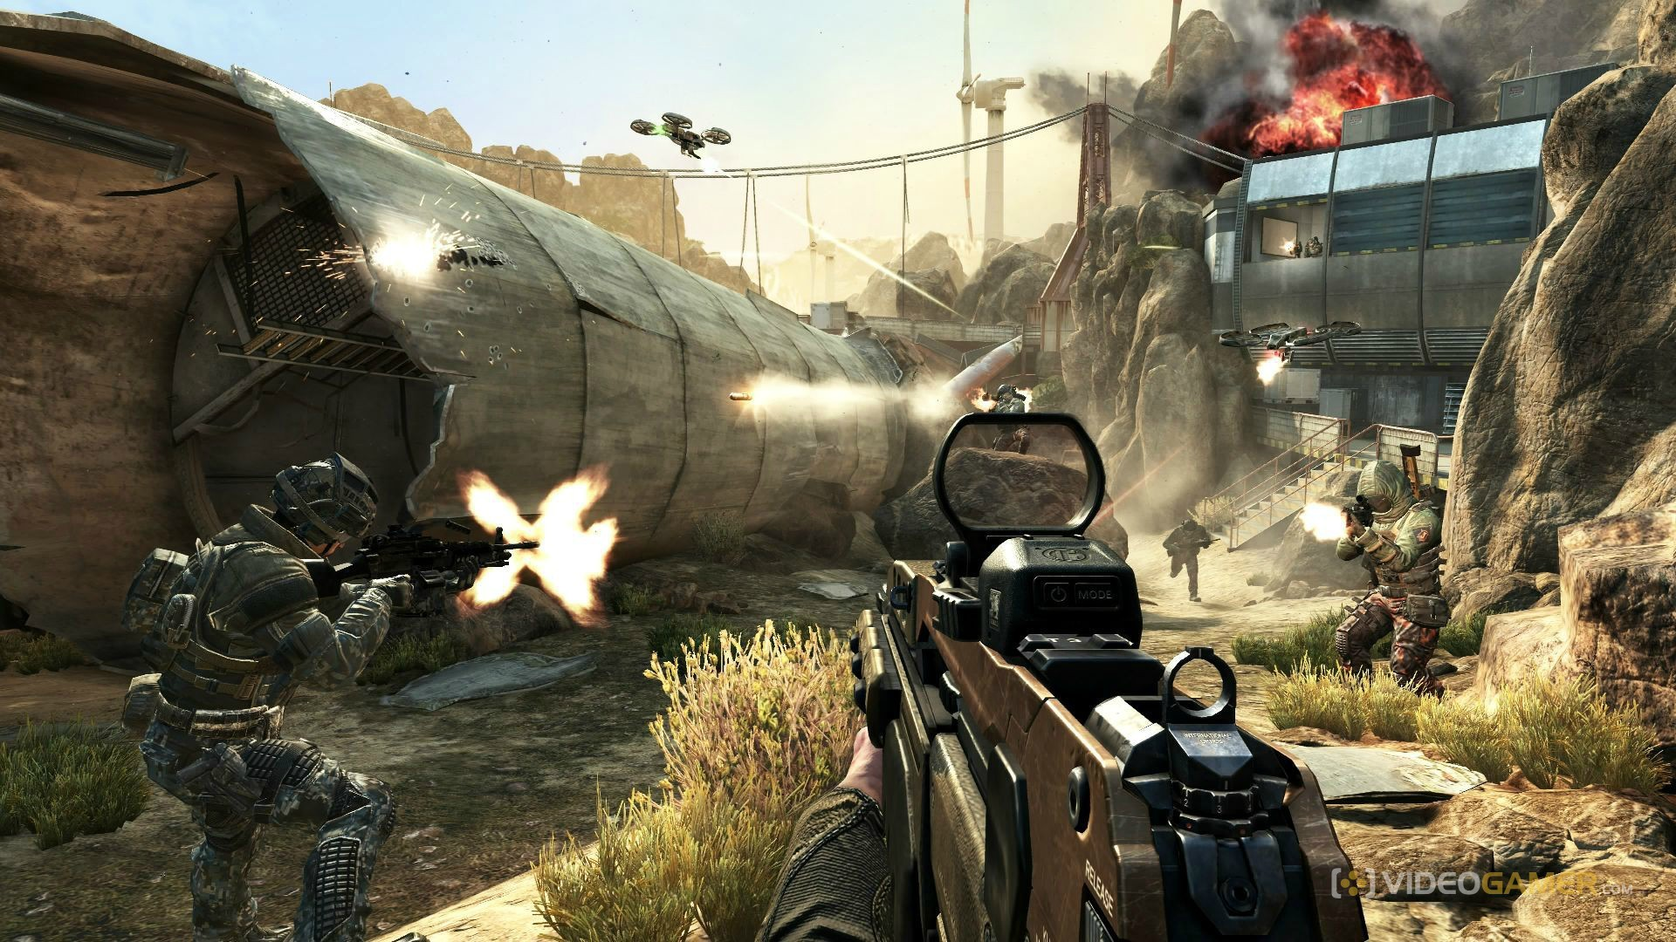
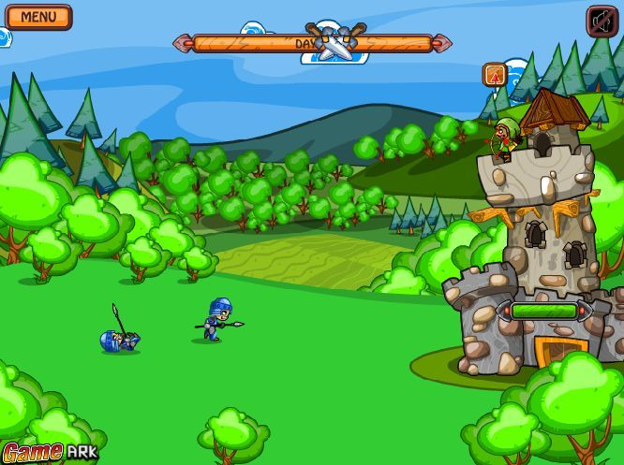
장르
컨셉
Save My home
슈팅 + 디펜스
FPS시점의 슈팅 게임의 스릴과 디펜스 게임의 긴박감을 한 번에 잡은 새로운 장르
그림 1- 콜 오브 듀티
그림 2-ARCHER'S DUTY
Notes:
(httpprospect.orgarticlestill-no-strong-links-between-video-games-and-violence)

Slide 6
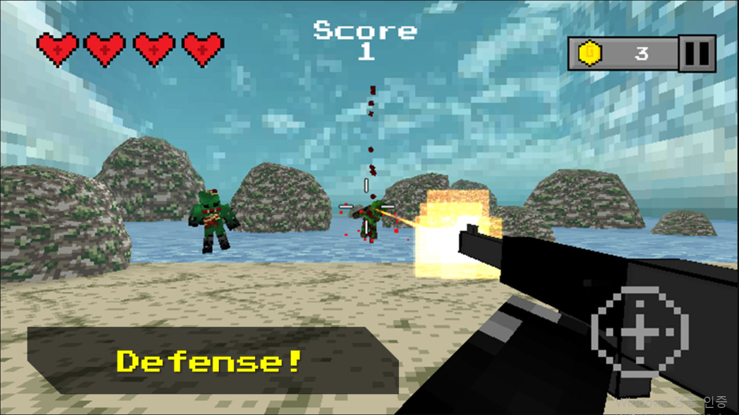
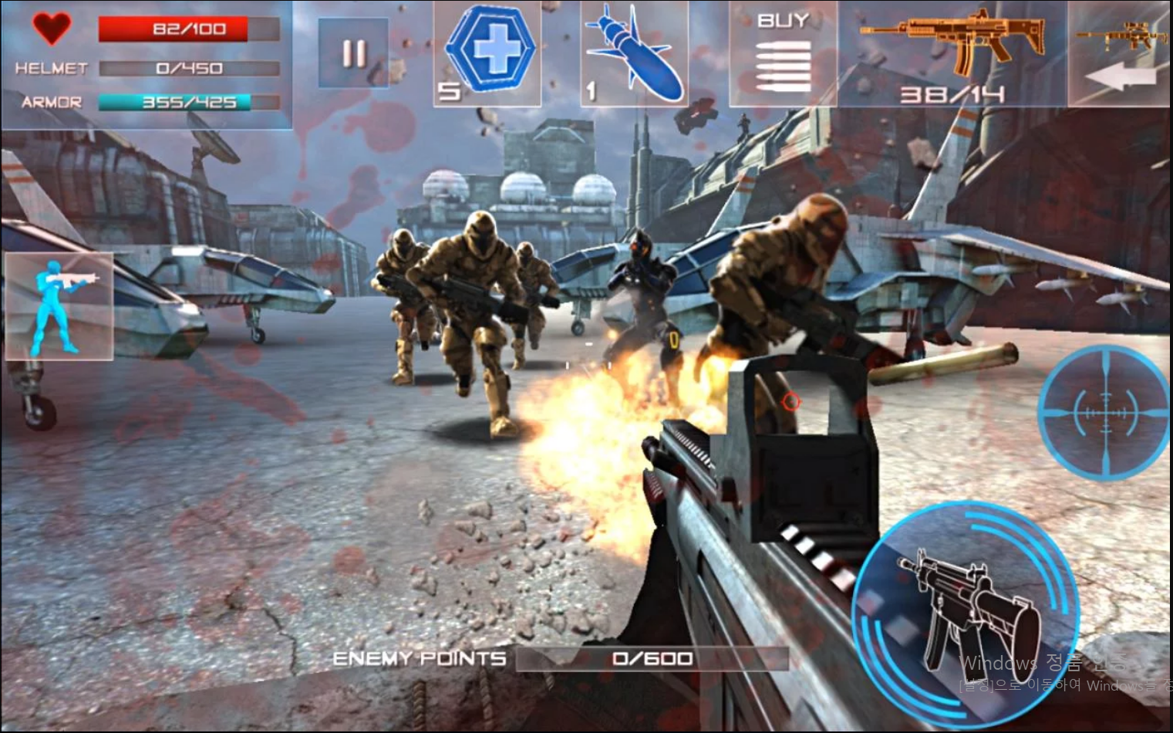
기존 작품들과의 차이
컨셉
정면에서만 적이 오는 일자형 스테이지가 아닌 입체적인 십자형 스테이지 사용
보통의 디펜스게임에서는 사용하지 않는 미니맵 지원
협동심과 함께 다양한 방식의 플레이를 가능하게 하는 2인용 플레이 지원
그림 3- 건 디펜스
그림 4- 에너미 스트라이크
Notes:
(httpsplay.google.comstoreappsdetailsid=com.pixelstar.PixelFPS&hl=ko)
(httpsplay.google.comstoreappsdetailsid=com.KillerBeanStudios.EnemyStrike)

Slide 7
스토리
컨셉
Save My home
군인이었던 카슬리씨는 퇴역 후 시골마을에서 보안관을 하며 살아가고 있었다
어느 날 끔찍한 외계인들이 지구를 침공해왔다
몰려오는 외계인들로부터 우리 마을을 지키자 !!

Slide 8
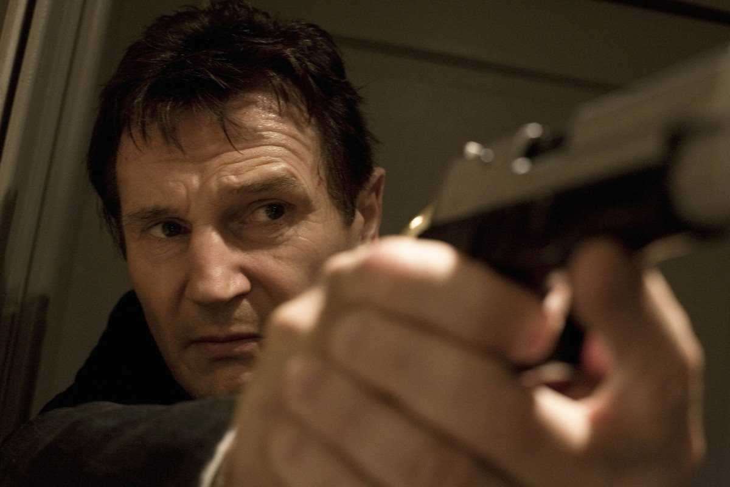
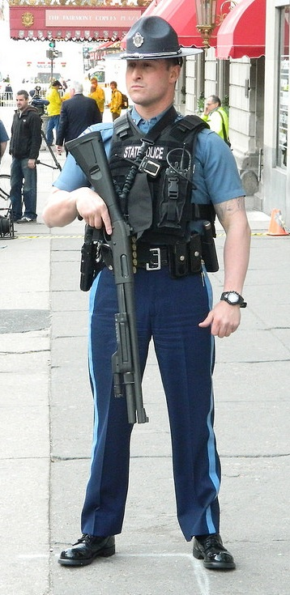


플레이어 캐릭터 – 1P
컨셉
Save My home
카슬리
퇴역한 군인, 50대, 보안관
딱딱하고 고지식한 성격이지만
내 가족만은 끔찍이 아끼는 아버지상
사격 솜씨가 일류이다
그림 5.1- 리암 니슨$↑$
그림 5.2 - 주 보안관$→$
Notes:
여기에 이미지와 모델(렌더링) 사진을 올리고 설명 추가
http://blog.daum.net/_blog/BlogTypeView.do?blogid=0c3Ey&articleno=204&categoryId=4&regdt=20121121151553
https://voiceofoc.org/2016/06/state-snafu-leads-to-cuts-in-projected-funding-for-oc-law-enforcement/

Slide 9
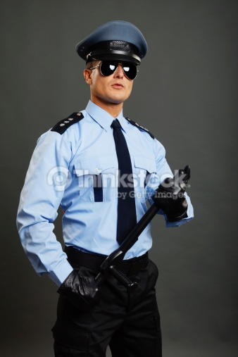

플레이어 캐릭터 – 2p
컨셉
Save My home
웨인
경찰, 30대, 보안관
수도에서 지원으로 온 경찰
그림 6 - 경$찰→$
Notes:
http://www.thinkstockphotos.co.kr/image/foto-de-stock-young-policeman-poses/512894033

Slide 10
게임 흐름 순서도
게임플레이
Save My home
시작
메인 화면
게임 시작
PLAY
게임오버
RESTART
업그레이드
최종 승리
종료
Notes:
유니티에서 제공하는 씬 전환을 이용해서 화면이 넘어갈 것

Slide 11
게임 진행
게임플레이
Save My home
스테이지는 임의의 횟수(3~5회)의 웨이브로 이루어져 있다
매 스테이지당 플레이 예상 시간은 최대 6분
스테이지가 높아질 수록 적의 수가 많아지거나 공격력이 높아진다
매 웨이브마다 정면에서 임의의 수의 적들이 몰려온다
적들은 플레이어의 집 구조물 방향으로 다가와 집을 공격한다
집의 체력이 0이 되면 스테이지 실패 후 게임 종료
적들은 이동중에 플레이어가 있으면 플레이어를 먼저 공격한다
플레이어의 체력이 0이 되면 사망하고 몇 초 후 생성 지점에서 부활한다
적에게 총을 발사해 처치한다
적이 처치될 때 아이템을 떨어뜨린다
모든 적을 처치하면 스테이지 종료
적이 떨어뜨렸던 아이템이 돈으로 환산되고, 그 돈으로 업그레이드를 한다
Notes:
현실시간 반영

Slide 12
캐릭터 컨트롤
게임플레이
Save My home
마우스 이동으로 카메라 회전
마우스 좌클릭으로 총알 발사
마우스 우클릭으로 정조준
키보드 WASD키 입력으로 캐릭터 이동
키보드 R키 입력으로 총알 재장전

Slide 13
캐릭터 동작
게임플레이
이동하기 | 총을 바투 잡고 상체를 숙인 상태의 전술적 보행 (10m/s)
겨누기 | 총구가 겨누는 위치를 향해서 상체가 회전
장전하기 | 탄창을 바꾸는 모션
피격 | 약간의 흔들림 + 피가 튀는 효과
사망 | 쓰러지는 동작
정조준 | 총을 얼굴 정면으로 올려붙히고 있는 모습

Slide 14
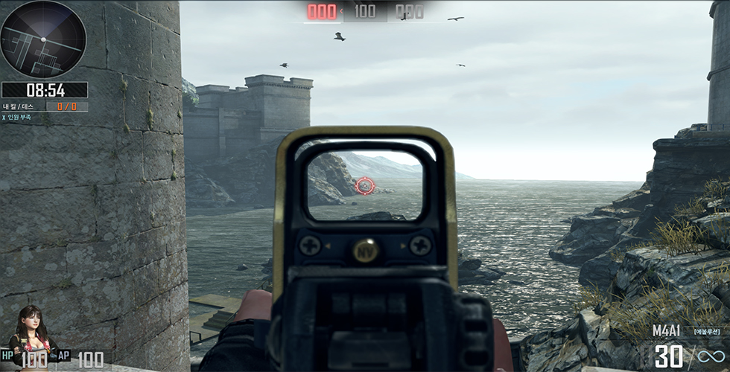
정조준
게임플레이
그림 – 7: 서든어택2 조준경
Notes:
http://www.24-7tvshows.com/top-7-free-fps-games-2016/

Slide 15
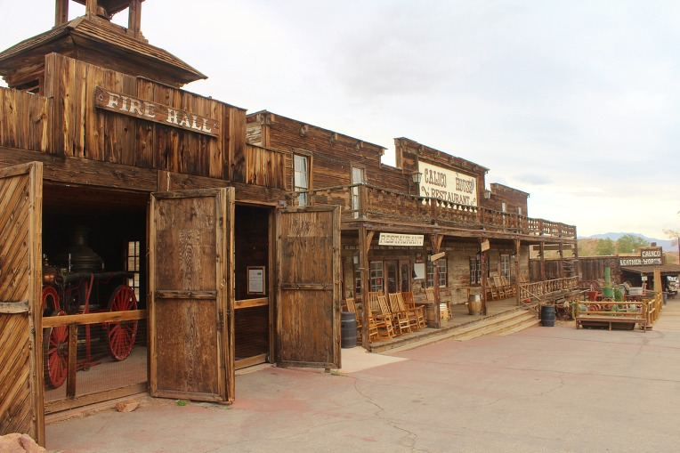
스테이지 - 컨셉
Save My home
광장이 있는 황야의 마을 배경
목재 건물과 간판으로 이루어져
있는 벽면
그림 8- 서부 마을
Notes:
http://www.travelswithnicolle.co.uk/route-66.html

Slide 16
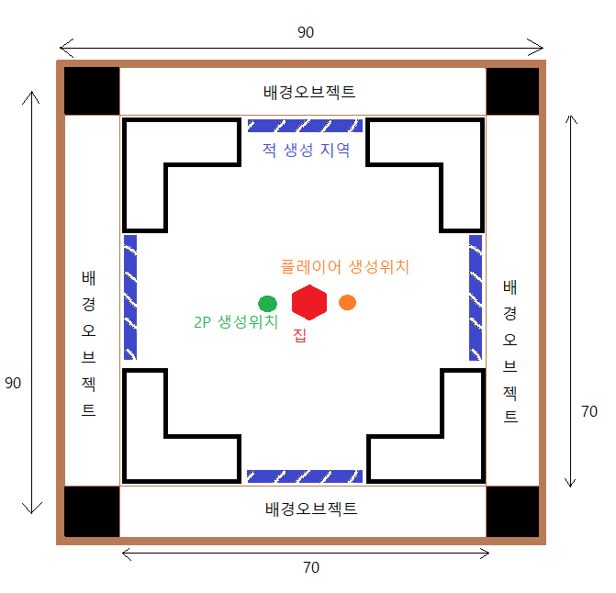
스테이지 - 구조
Save My home
단위 –캐릭터의 크기 : 1 X 1 X 1 (1은 2m)
가로90 X 세로90 X 높이10 크기의 맵 생성
중앙 70 X 70 을 게임 스테이지에 사용
캐릭터가 맵을 일자로 주파하는 데 걸리는 시간 약 10초
중앙 6X6를 집 오브젝트 배치에 사용
좌우 각각 10X70X5와 상하 각각 70X10X5를 배경 오브젝트 배치에 사용
스테이지 맨 가장자리 벽에 Skybox 이미지 삽입
배경 오브젝트로 높이 5까지 나무 이미지 삽입
집을 중심으로 십자 위치에 폭20의 지점에서 적 생성
그림 9- 스테이지

Slide 17
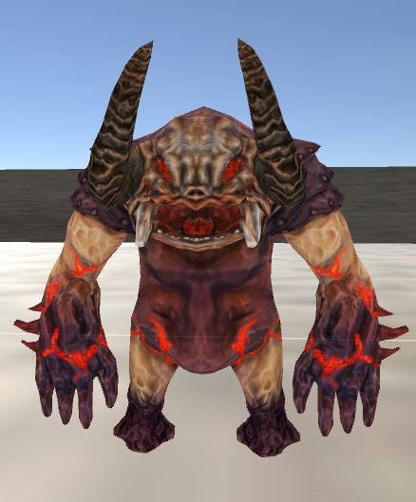
적 캐릭터1 - 지상
지상에서 걸어오는 적
1.5 X 1.5 X 1.5 크기
집 앞에 도달하면 집을 공격한다 (공격 사거리 0.5)
집보다 플레이어 위치가 더 가까운 경우
플레이어 쪽으로 이동해서 플레이어를 먼저 공격한다
죽은 상태의 플레이어 하나당 이동속도가 상승한다
적의 머리, 몸통 부분별로 데미지가 다르게 들어간다!
그림 10- 지상 적

Slide 18
적 캐릭터1 - 동작
걷기 | 지상적이 두 발로 걸어서 이동하는 동작 (5m/s)
공격 | 손을 휘젓는 동작
피격 | 짧은 시간 동안 주춤 하는 동작 피 흘리는 효과

Slide 19
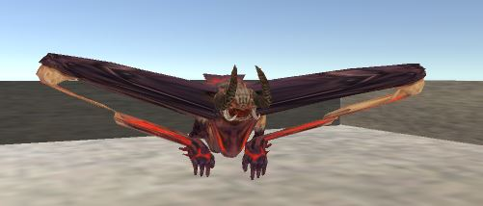
적 캐릭터2 - 공중
공중에서 날아오는 적
1.5(4.5) X 1.5 X 1.5 크기 (날개 포함 길이)
앞발에 갈퀴가 없고 날개가 있어 날아다님 (높이 4)
집 앞에 도착하면 집을 공격한다 (공격 사거리 3)
집보다 플레이어 위치가 더 가까운 경우 플레이어
쪽으로 이동해서 플레이어를 먼저 공격한다
적의 머리, 몸통, 날개 부분별로 데미지가 다르게 들어간다!
그림 11- 공중 적

Slide 20
적 캐릭터2 - 동작
날개짓 | 이동할 때 날개를 퍼덕이는 동작 (5m/s)
공격 | 머리를 흔들며 침을 뱉는 동작
피격 | 짧은 시간 동안 주춤 하는 동작 피 흘리는 효과

Slide 21
메인 화면
기본 화면 비율: 1920*1080
타이틀 제목과
이미지
1인용 시작
클라이언트로 접속
(2인용 시작)
설정
종료
그림 12- 메인화면
Notes:
1인용 게임시작
2인용 게임시작 – 서버 개설, 서버 접속
설정
나가기

Slide 22
게임 화면 – UI 요소
크로스 에임 | 화면 중앙에 위치한 발사 조준점
탄창 현황 | 중앙 하단 위치 : 탄창에 남은 총알 수 / 탄창 최대 용량
미니맵 | 우측 하단 위치 : 탑뷰 시점에서 캐릭터와 적의 위치를 표시함
넥서스 체력 | 중앙 상단에 위치한 가로 슬라이더
플레이어 체력 | 크로스 에임의 좌측에 위치한 세로 슬라이더
설정 | 우측 상단에 위치한 작은 버튼
알림창 | 화면 중앙 상단에 위치한 텍스트(특정 이벤트 발생시에만 보임)

Slide 23
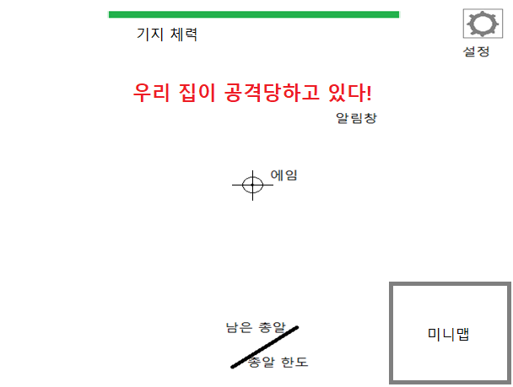
게임 화면 – UI 예시
플레이어체력
그림 13- UI

Slide 24
대기실 화면(스테이지 종료)
결과창 | 현재 스테이지 | = N 스테이지
 | 처치한 적 수 | = N 마리
 | 획득한 아이템 환전 | 게임 중 습득한 아이템을 돈으로 교환
 | 현재 소지한 돈 | = N $
 | 업그레이드 | 캐릭터: 공격력, 방어력, 이동속도 업그레이드 넥서스: 체력, 방어력 업그레이드

Slide 25
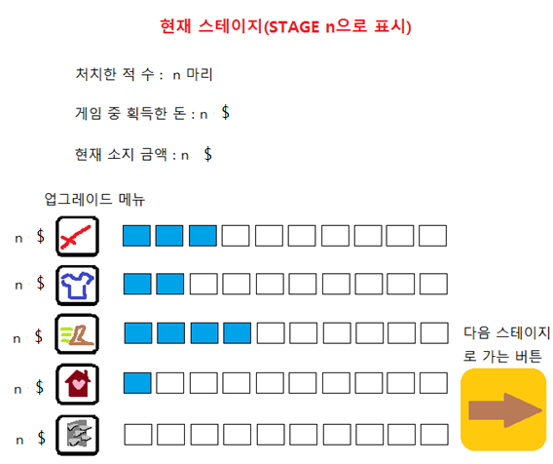
대기실 화면(스테이지 종료시)
그림 14- 대기화면

Slide 26
역할 분담
윤도균 : IOCP서버 구현 & 동기화, 충돌 & 이동 처리, 게임 외부 UI 제작
지성인 : 클라이언트 프레임워크, 객체개발&생성, 적 캐릭터 AI, 게임 내부 UI 제작
공통 : 사운드, 이펙트

Slide 27
개발 일정
윤도균
1월 | 2월 | 3월 | 4월 | 5월 | 6월 | 7월 | 8월
그래픽 리소스 구비 |  |  |  |  |  |  | 수정&보완
서버프레임워크 제작 | 플레이어서버 |  | AI서버
 | 메인화면, 대기실화면 UI
 |  | 서버동기화
 |  |  | 충돌체크
 |  |  |  |  | 이펙트
 |  |  |  |  | 사운드

Slide 28
개발 일정
지성인
1월 | 2월 | 3월 | 4월 | 5월 | 6월 | 7월 | 8월
그래픽 리소스 구비 |  |  |  |  |  |  | 수정&보완
프레임워크
 | 플레이어 & 적 AI
 |  | 스테이지 제작
 |  |  | 게임플레이 UI
 |  |  |  | 아이템 제작
 |  |  |  |  | 이펙트
 |  |  |  |  | 사운드

Slide 29
참고 문헌
사진 출처
그림 1:https://gamercrash.com/2012/08/16/treyarch-introducing-big-changes-to-call-of-duty-black-ops-2-multiplayer/
그림 2:http://clickgame.tistory.com/entry/%EB%94%94%ED%8E%9C%EC%8A%A4%EA%B2%8C%EC%9E%84-%ED%99%9C%EA%B2%8C%EC%9E%84
그림 3:play.google.com/storeappsdetailsid=com.pixelstar.PixelFPS&hl=ko
그림 4:play.google.com/storeappsdetailsid=com.KillerBeanStudios.EnemyStrike
그림 5.1:blog.daum.net/_blog/BlogTypeView.do?blogid=0c3Ey&articleno=204&categoryId=4&regdt=20121121151553
그림 5.2:voiceofoc.org/2016/06/state-snafu-leads-to-cuts-in-projected-funding-for-oc-law-enforcement/
그림 6:www.thinkstockphotos.co.kr/image/foto-de-stock-young-policeman-poses/512894033
그림 7:http://www.24-7tvshows.com/top-7-free-fps-games-2016/
그림 8:http://www.travelswithnicolle.co.uk/route-66.html
그림 9:제작
그림 10: https://www.assetstore.unity3d.com/kr/#!/content/33260
그림 11:그림10을 변형해서 제작
그림 12:제작
그림 13:제작
그림 14:제작

